Slide 1
基于群体智能算法的无线传感器网络覆盖优化研究
Coverage Optimization of Wireless Sensor Networks Based on Swarm Intelligence Algorithms
课程：群体智能 | 指导老师：金博
小组成员：李杜若、王奕博、韦世贸
2026 年 6 月 18 日

Slide 2
1. 研究背景与问题提出
2. WSN覆盖模型设计
3. 群体智能算法设计
4. 实验结果与可视化分析
5. 总结展望与团队分工
目录
01
02
03
04
05
研究背景与问题提出
WSN覆盖模型设计
群体智能算法设计
实验结果与可视化分析
总结展望与团队分工
WSN应用场景
覆盖优化必要性
三大核心问题
网格化监测区域
二元感知模型
适应度函数设计
PSO / GWO / WOA
改进策略实现
算法对比分析
三类场景实验
覆盖率对比
收敛性与稳定性
项目成果总结
团队分工说明
未来研究方向
群体智能课程项目
2 / 16

Slide 3
1. 研究背景与问题提出
2. WSN覆盖模型设计
3. 群体智能算法设计
4. 实验结果与可视化分析
5. 总结展望与团队分工
研究背景：为什么要做 WSN 覆盖优化
环境监测
智慧农业
灾害预警
工业物联网
监测温度、湿度、空气质量等环境参数，广泛应用于生态保护和污染监控
监测土壤墒情、作物生长状态，实现精准灌溉和智能施肥
监测地震、洪水、火灾等自然灾害，及时预警减少人员伤亡和财产损失
设备状态监控、生产线自动化管理，提升工业生产效率与安全性
节点部署质量决定网络性能
● 节点部署质量直接影响网络对目标区域的感知能力、通信连通性和资源利用率
● 若节点分布过于随机，容易出现覆盖空洞、局部重复覆盖以及节点间通信不足
● 群体智能算法将一组节点坐标视为候选解，通过群体协作搜索高维连续空间，适合 WSN 覆盖优化
● 相比规则网格部署，群体智能算法不依赖人工规则，更易适应障碍物和复杂约束
本页结论
WSN 广泛应用于环境监测、智慧农业、灾害预警和工业物联网等领域。节点部署质量直接决定感知能力、通信连通性和资源利用率。群体智能算法能够自动搜索最优节点坐标，是解决 WSN 覆盖优化问题的有效途径。
群体智能课程项目
3 / 16

Slide 4
1. 研究背景与问题提出
2. WSN覆盖模型设计
3. 群体智能算法设计
4. 实验结果与可视化分析
5. 总结展望与团队分工
问题提出：覆盖空洞、冗余覆盖、连通不足
覆盖空洞
冗余覆盖
连通不足
部分区域没有传感器节点覆盖，形成感知盲区。
影响：监测数据缺失、事件漏检风险
原因：
• 随机部署不均匀
• 节点数量不足
• 感知半径过小
多个节点重复覆盖同一区域，造成资源浪费。
影响：能量消耗加速、节点寿命缩短
原因：
• 节点过度聚集
• 缺乏冗余控制
• 优化目标单一
节点之间无法通信，影响数据回传和协作。
影响：数据无法汇聚、网络分区碎片化
原因：
• 通信半径限制
• 障碍物阻挡
• 节点间距过大
本页结论
WSN 覆盖优化本质上是覆盖率、冗余率和连通性的多目标权衡问题。本项目针对上述三大挑战，建立网格化监测环境，设计综合考虑 Coverage、Redundancy 和 Connectivity 的加权适应度函数，采用群体智能算法自动搜索最优节点部署方案。
群体智能课程项目
4 / 16

Slide 5
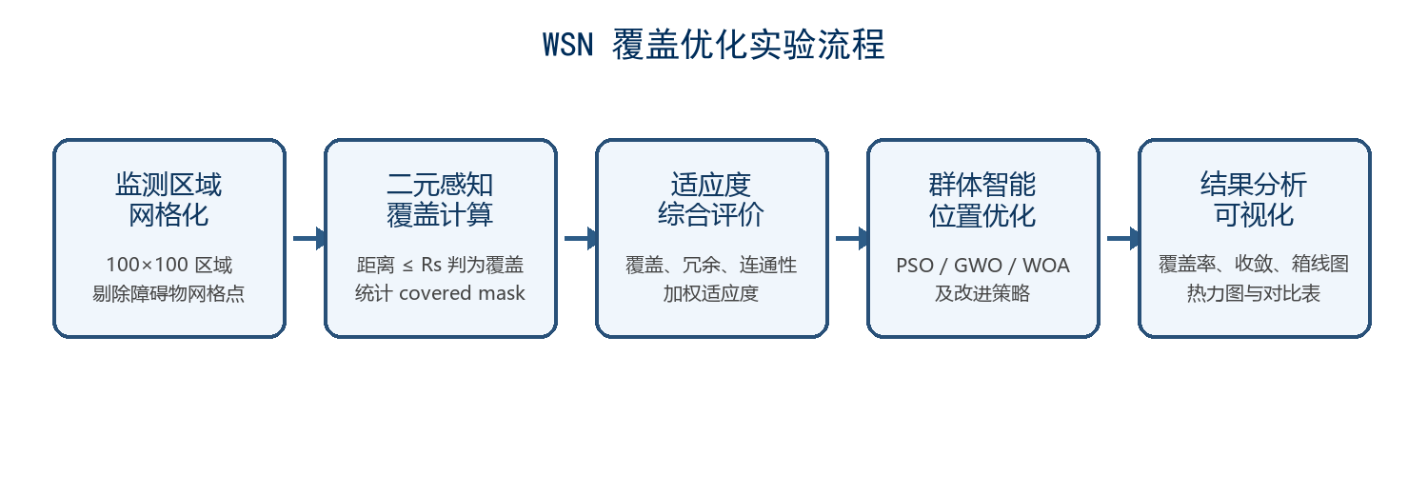
1. 研究背景与问题提出
2. WSN覆盖模型设计
3. 群体智能算法设计
4. 实验结果与可视化分析
5. 总结展望与团队分工
技术路线与实现流程
代码模块对应关系
environment.py
监测区域网格化
障碍物处理
fitness.py
覆盖率、冗余率计算
连通性评价
algorithms/
PSO / GWO / WOA
及改进策略实现
visualization/
覆盖率图、收敛图
箱线图、热力图
项目采用模块化架构，从环境建模、适应度评价、算法优化到可视化分析形成完整实验流程，确保研究的可复现性和可扩展性。
群体智能课程项目
5 / 16

Slide 6
1. 研究背景与问题提出
2. WSN覆盖模型设计
3. 群体智能算法设计
4. 实验结果与可视化分析
5. 总结展望与团队分工
覆盖优化模型与适应度函数
综合适应度函数
F = 0.5 × Coverage + 0.3 × (1 − Redundancy) + 0.2 × Connectivity
0.5
Coverage
0.3
1 − Redundancy
0.2
Connectivity
被至少一个传感器节点覆盖的有效网格点比例。
● 权重最高（0.5），优先保证覆盖范围
● 直接反映监测区域感知能力
● 目标：最大化有效覆盖面积
被覆盖网格点上除首个节点外的平均额外覆盖比例。
● 权重 0.3，抑制过度重复覆盖
● 1−Redundancy 越大表示冗余越少
● 目标：减少资源浪费
可通信节点对占所有节点对的比例。
● 权重 0.2，保证网络连通性
● 通信半径 Rc = 24.0 为阈值
● 目标：确保数据可靠回传
本页结论
本项目不是单纯追求覆盖率，而是综合考虑覆盖、冗余和通信连通性。三个分量均被限制在 [0,1] 范围内，适应度数值便于在不同场景和不同算法之间横向比较。权重设计使算法优先提高覆盖率，同时抑制过度重复覆盖，并保留对通信连通性的约束。
群体智能课程项目
6 / 16

Slide 7
1. 研究背景与问题提出
2. WSN覆盖模型设计
3. 群体智能算法设计
4. 实验结果与可视化分析
5. 总结展望与团队分工
群体智能算法设计
算法 | 个体含义 | 搜索机制 | 特点
PSO | 一组节点坐标 | pbest + gbest 引导更新 | 连续空间收敛快
GWO | 灰狼个体 | Alpha/Beta/Delta 三层引导 | 兼顾探索与开发
WOA | 鲸鱼个体 | 包围、螺旋、随机搜索 | 具备跳出局部能力
改进策略
Logistic 混沌初始化
利用混沌序列替代纯随机初始化，提高初始种群多样性
自适应参数
PSO 惯性权重线性衰减，GWO/WOA 收敛因子非线性变化
高斯变异
迭代后半段对部分个体施加扰动，帮助跳出局部最优
本页结论
PSO 的个体最优与全局最优协同机制更适合本项目的连续节点坐标优化。改进策略增强探索但可能推迟收敛，其收益依赖场景复杂度和参数组合，需进一步调参验证。
群体智能课程项目
7 / 16

Slide 8
1. 研究背景与问题提出
2. WSN覆盖模型设计
3. 群体智能算法设计
4. 实验结果与可视化分析
5. 总结展望与团队分工
实验设计
实验参数配置
实验场景设置
项目 | 取值
监测区域 | 100 × 100 二维区域
grid_res | 2.0
max_iter | 100
population | 25
n_runs | 15 次独立运行
通信半径 Rc | 24.0
适应度权重 | 0.5 / 0.3 / 0.2
场景 | 节点数 N | 感知半径 Rs | 障碍物
Hard | 25 | 8.0 | 无
Medium | 40 | 10.0 | 无
Irregular | 40 | 10.0 | 4 个障碍区域
Hard：节点少、感知半径小，考察稀疏部署搜索能力
Medium：增加节点数和感知半径，观察中等密度性能
Irregular：加入障碍物，模拟不规则可部署空间
本页结论
Full 实验以 15 次独立运行统计均值和标准差，对比方法包括 Random baseline、Grid baseline、PSO、ImprovedPSO、GWO、ImprovedGWO、WOA 和 ImprovedWOA 共 8 种。三类场景从稀疏到密集、从无障碍到有障碍，全面评估算法性能。
群体智能课程项目
8 / 16

Slide 9
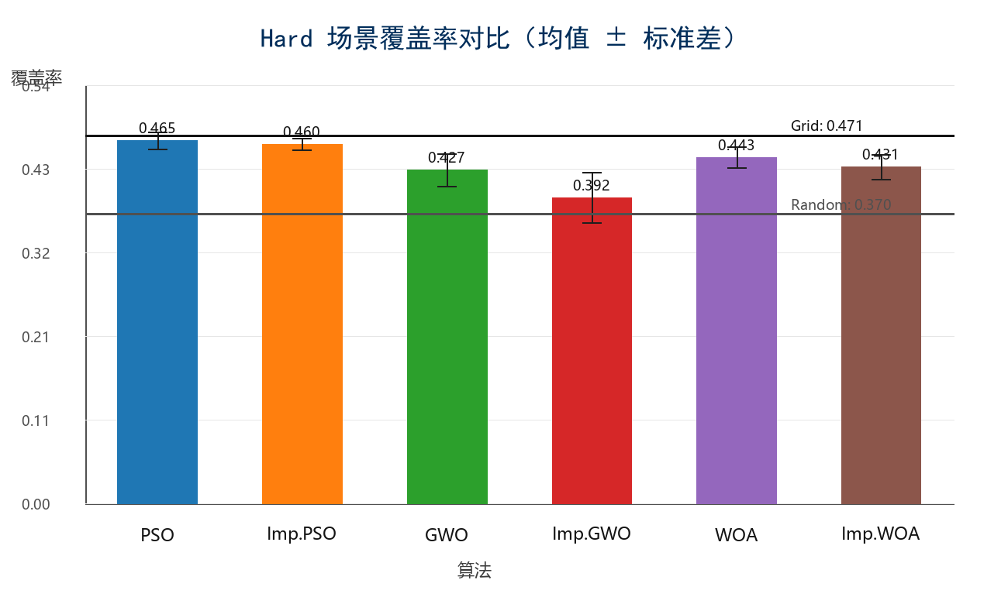
1. 研究背景与问题提出
2. WSN覆盖模型设计
3. 群体智能算法设计
4. 实验结果与可视化分析
5. 总结展望与团队分工
Hard 场景覆盖率结果
N = 25, Rs = 8.0, 无障碍物 — 稀疏部署场景
PSO 覆盖率
Random 覆盖率
提升幅度
Grid 基准
0.4647
0.3700
+9.47pp
0.4710
Hard 场景下 PSO 覆盖率达到 0.4647，相比 Random 的 0.3700 提升 9.47 个百分点，接近 Grid 基准 0.4710。
群体智能课程项目
9 / 16

Slide 10
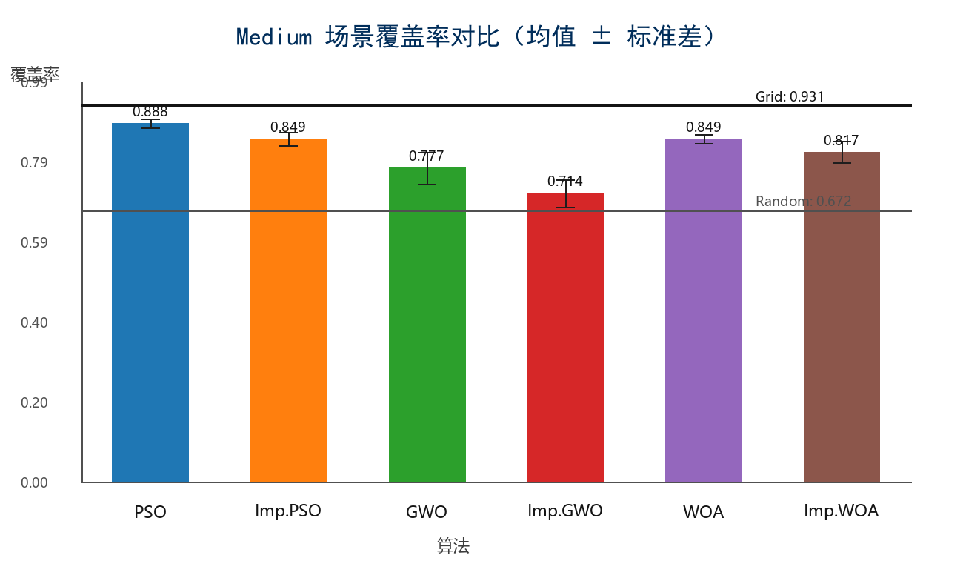
1. 研究背景与问题提出
2. WSN覆盖模型设计
3. 群体智能算法设计
4. 实验结果与可视化分析
5. 总结展望与团队分工
Medium 场景覆盖率结果
N = 40, Rs = 10.0, 无障碍物 — 中等密度场景
PSO 覆盖率
Random 覆盖率
提升幅度
Grid 基准
0.8878
0.6718
+21.60pp
0.9312
Medium 场景下 PSO 覆盖率达到 0.8878，相比 Random 提升 21.60 个百分点；Grid 达到 0.9312，说明规则区域中网格部署是强基准。
群体智能课程项目
10 / 16

Slide 11
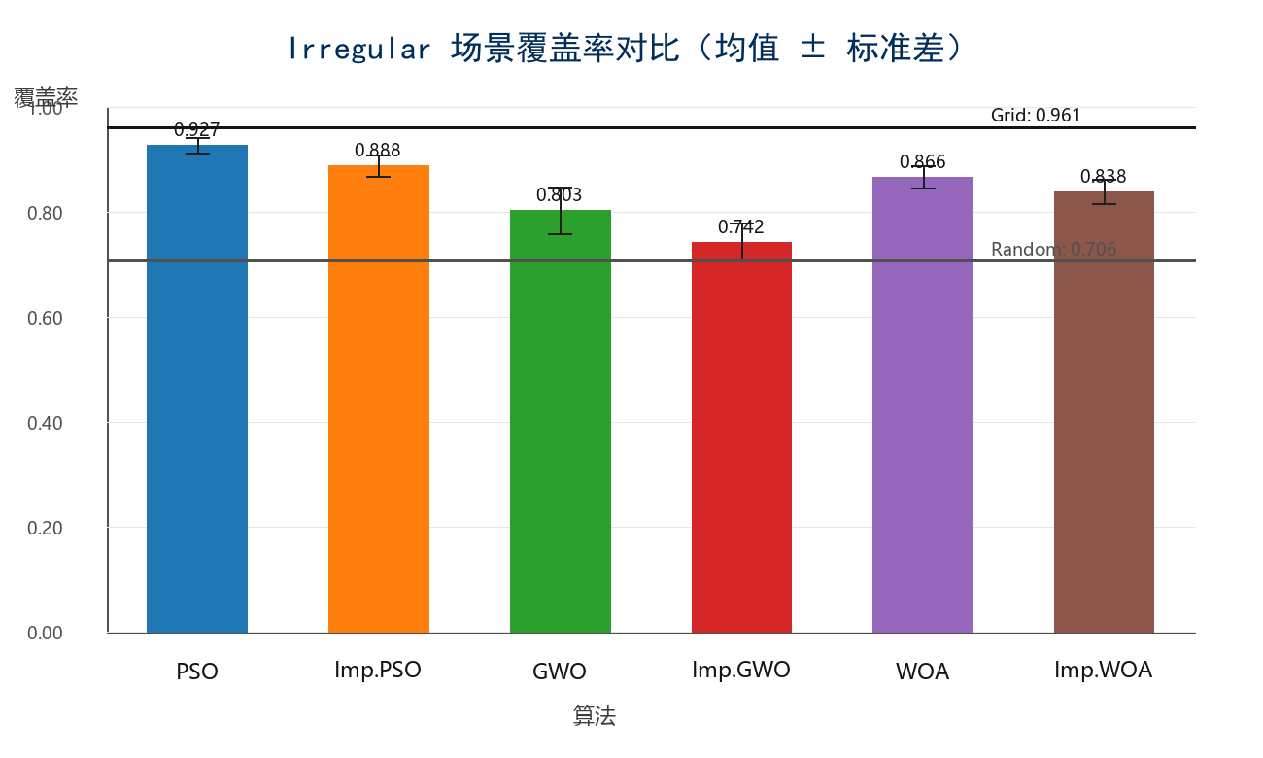
1. 研究背景与问题提出
2. WSN覆盖模型设计
3. 群体智能算法设计
4. 实验结果与可视化分析
5. 总结展望与团队分工
Irregular 场景覆盖率结果
N = 40, Rs = 10.0, 4 个障碍区域（2 矩形 + 2 圆形）
PSO 覆盖率
Random 覆盖率
提升幅度
Grid 基准
0.9268
0.7063
+22.05pp
0.9606
Irregular 场景下 PSO 覆盖率达到 0.9268，相比 Random 提升 22.05 个百分点，说明群体智能搜索能有效改善复杂区域中的随机部署问题。
群体智能课程项目
11 / 16

Slide 12
1. 研究背景与问题提出
2. WSN覆盖模型设计
3. 群体智能算法设计
4. 实验结果与可视化分析
5. 总结展望与团队分工
PSO 提升汇总与 Grid 基准讨论
场景 | Random 覆盖率 | PSO 覆盖率 | 提升幅度 | Grid 基准
Hard | 0.3700 | 0.4647 | +9.47 pp | 0.4710
Medium | 0.6718 | 0.8878 | +21.60 pp | 0.9312
Irregular | 0.7063 | 0.9268 | +22.05 pp | 0.9606
关于 Grid Baseline 的理性解释
● Grid 在 Medium 和 Irregular 场景下覆盖率分别达到 0.9312 和 0.9606，均高于 PSO —— 这不是算法失败
● 规则网格在近似均匀、连通的可部署区域内具有天然的均匀覆盖优势，因此是极强的基准
● 群体智能算法的价值在于不依赖人工排布规则，更容易扩展到障碍物、更复杂约束、动态节点、能耗约束和真实地理区域
● 随着场景复杂度增加（Irregular vs Medium），PSO 与 Grid 的差距缩小，体现了群体智能的适应性优势
本页结论
PSO 在三个场景中均取得最高的群体智能算法平均 Fitness，并且相比随机部署显著提升覆盖率。Grid 在规则场景中表现优异，但群体智能算法具有更强的扩展性和适应性。
群体智能课程项目
12 / 16

Slide 13
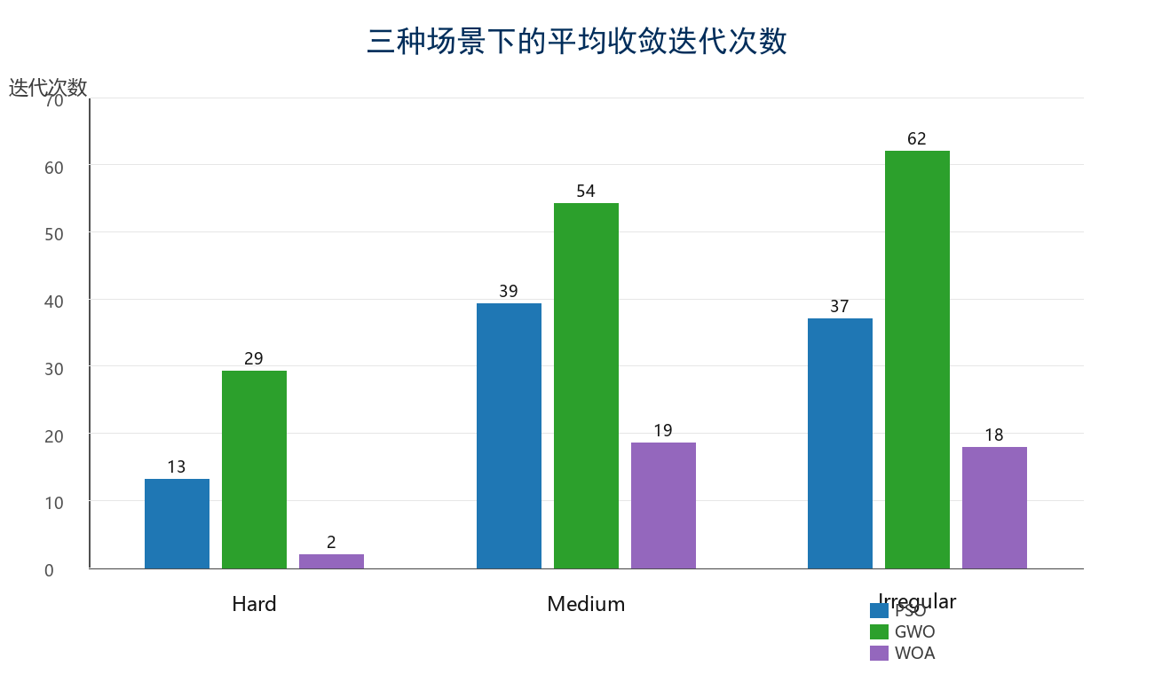
1. 研究背景与问题提出
2. WSN覆盖模型设计
3. 群体智能算法设计
4. 实验结果与可视化分析
5. 总结展望与团队分工
收敛性分析
Hard: WOA 最快(2次) Medium: WOA 最快(19次) Irregular: WOA 最快(18次) —— 但 WOA 最终 Fitness 均不如 PSO
WOA 在部分场景中收敛较快，但最终 Fitness 不如 PSO；PSO 收敛速度不是最快，却获得了更好的最终综合指标。
群体智能课程项目
13 / 16

Slide 14
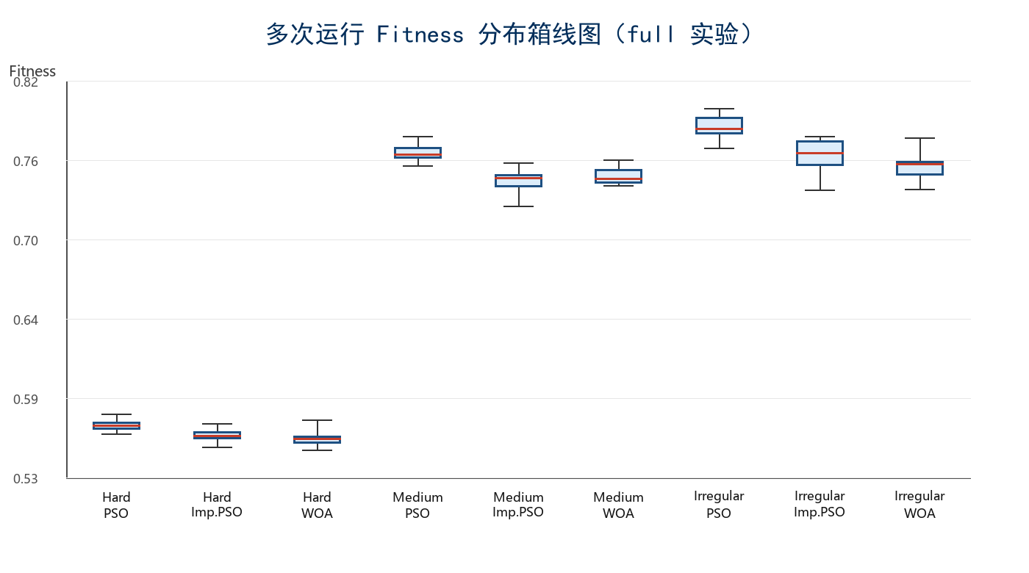
1. 研究背景与问题提出
2. WSN覆盖模型设计
3. 群体智能算法设计
4. 实验结果与可视化分析
5. 总结展望与团队分工
稳定性分析
箱体越窄表示稳定性越好，中位线越高表示典型运行效果越好。PSO 在三个场景中均保持较高中位水平和较窄箱体。
PSO 在三个场景中保持较高的 Fitness 中位水平，标准差较低，说明多次随机种子运行下结果更稳定。
群体智能课程项目
14 / 16

Slide 15
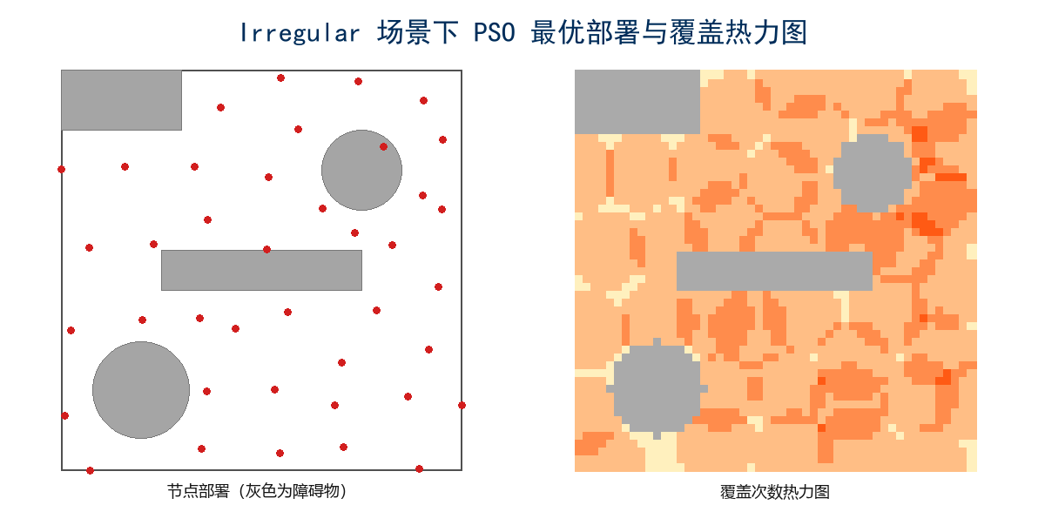
1. 研究背景与问题提出
2. WSN覆盖模型设计
3. 群体智能算法设计
4. 实验结果与可视化分析
5. 总结展望与团队分工
Irregular 场景可视化分析
● 灰色 = 障碍物 ● 红色 = 传感器节点 ▓ 颜色越深 = 覆盖次数越多
本页结论
PSO 能在障碍物约束下形成较均匀的覆盖分布，但局部仍有重复覆盖，后续可通过冗余惩罚或多目标优化改善。
群体智能课程项目
15 / 16

Slide 16
1. 研究背景与问题提出
2. WSN覆盖模型设计
3. 群体智能算法设计
4. 实验结果与可视化分析
5. 总结展望与团队分工
总结、展望与分工
项目成果
团队分工
未来展望
● 建立 WSN 网格化环境和二元感知模型
● 设计 Coverage、Redundancy、Connectivity 加权适应度函数
● 实现 PSO、GWO、WOA 及改进版本
● 完成 Hard、Medium、Irregular 三类场景 full 实验
● PSO 在三个场景中取得最佳群体智能算法综合表现
李杜若
WSN 覆盖模型搭建：网格化、二元感知模型、适应度函数、实验结果整理
王奕博
群体智能算法实现：PSO / GWO / WOA 及改进策略
韦世贸
可视化与对比实验：覆盖率图、热力图、收敛曲线、箱线图、结果分析
● 加入移动距离或能耗约束
● 引入真实地理区域和复杂障碍物
● 考虑节点失效与在线重部署
● 使用 NSGA-II 或多目标 PSO 直接处理多目标权衡
● 继续调参并开展消融实验
改进算法说明：ImprovedPSO、ImprovedGWO、ImprovedWOA 未在所有场景稳定超过原算法。可能原因包括参数未充分调优、混沌初始化和变异增强探索但可能推迟收敛、当前问题规模下原始 PSO 已能较快找到较优解。改进策略更适合作为后续细调方向。
谢谢聆听，欢迎提问
THANK YOU FOR YOUR ATTENTION
群体智能课程项目
16 / 16

